Slide 1
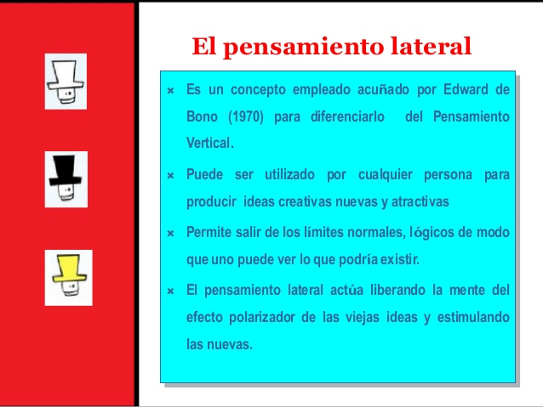
DEFINICION

Slide 2




PROCESO DE RESOLUCION DE PROBLEMAS
COMPROBAR SUPOSICIONES
HACER PREGUNTAS CORRECTA
CREATIVIDAD
PENSAMIENTO LOGICO

Slide 3
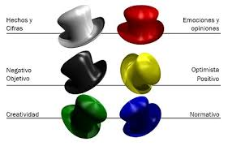
LAS SEIS MANERAS DIFERENTES DE PENSAR

Slide 4
